Slide 1
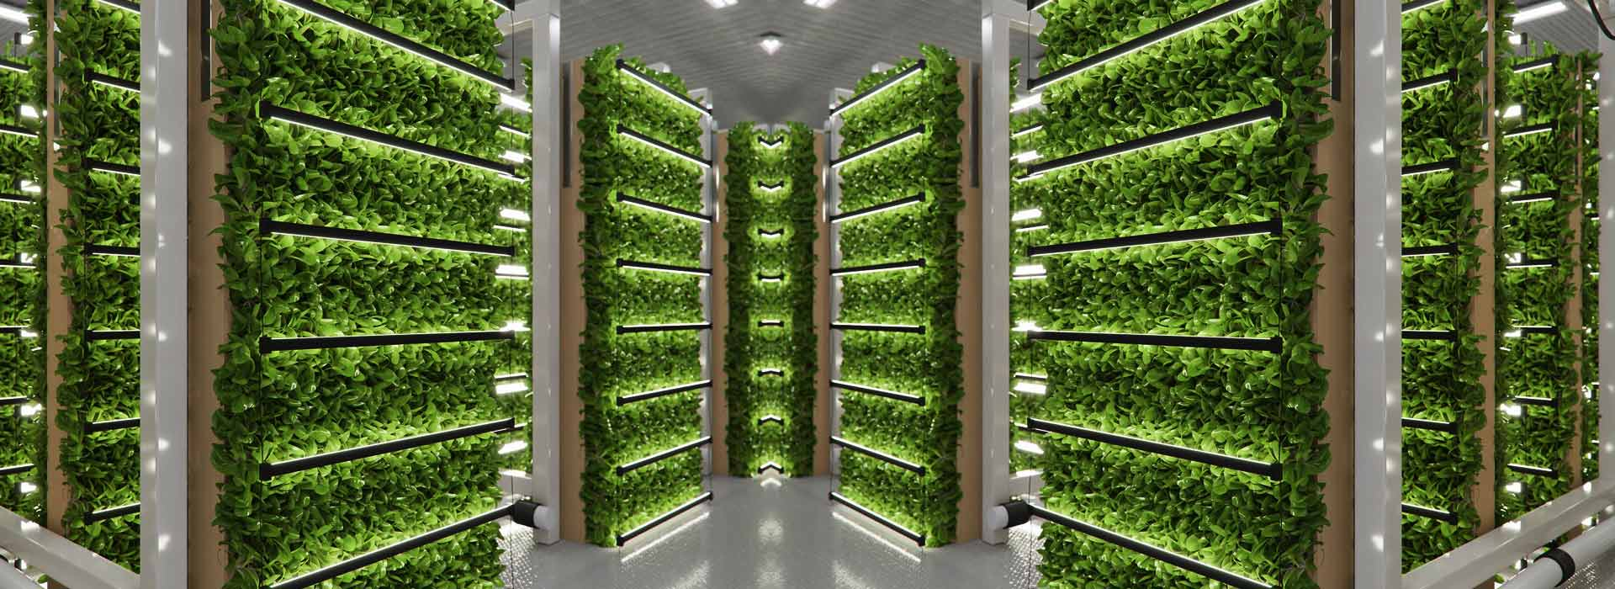
ЖивАЯ ВИТРИНА от производителя к потребителю
Выполнил: Зиязетдинов Румиль Русланович, 16 лет, ученик 10 кл. МБОУ СОШ им.М,Карима с.Кляшево Чишминского района РБ, МБОУ ДО «Центр творческого развития «Политех» ГО Уфа РБ
Руководитель: Галлямов Фаиль Наилевич, педагог дополнительного образования

Slide 2
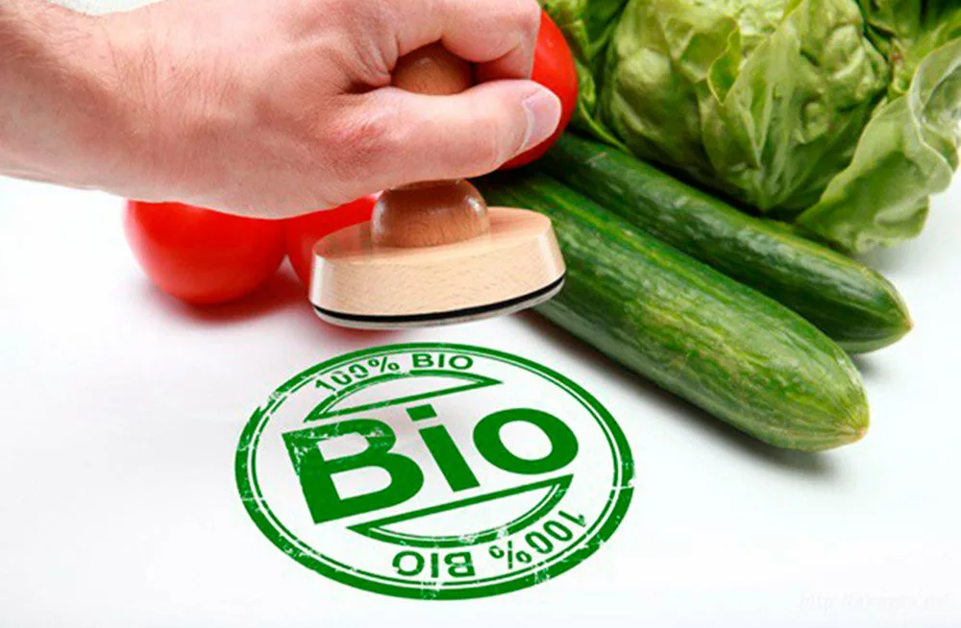
Введение
Спрос на экологически чистую продукцию растет год от года. Особенно актуальным этот тренд стал в период пандемии коронавируса, когда люди озаботились поддержкой иммунитета и еще активнее, чем раньше, начали придерживаться здорового образа жизни.
Торговые сети обеспечивают свежими салатами и травами. Покупатель может видеть, как зелень, которую он собирается приобрести, растет буквально на его глазах. Придя в магазин за покупкой, потребители получают максимально свежий и экологически чистый продукт.
Такой сценарий это реально? Конечно, да!

Slide 3
обеспечить товарный вид и сохранить потребительскую ценность растений по пути от производителя до покупателя
ЦЕЛЬ работы:
Преимущества подхода
Покупатель получает свежее растение «с грядки»
производитель получает удлиненный срок годности продукта
Продавец сохраняет привлекательный товарный вид продукта при минимальных трудозатратах за счет автоматизации
ВСЕ ПРОЦЕССЫ ПО ВЫРАЩИВАНИЮ МОЖНО КОНТРОЛИРОВАТЬ – ЧЕРЕЗ КОМПЬЮТЕР ИЛИ ГАДЖЕТ, ЭТО ПОЗВОЛЯЕТ ОТКАЗАТЬСЯ ОТ ЛИШНЕГО ПЕРСОНАЛА И УСЛУГ ДОРОГОСТОЯЩИХ СПЕЦИАЛИСТОВ

Slide 4
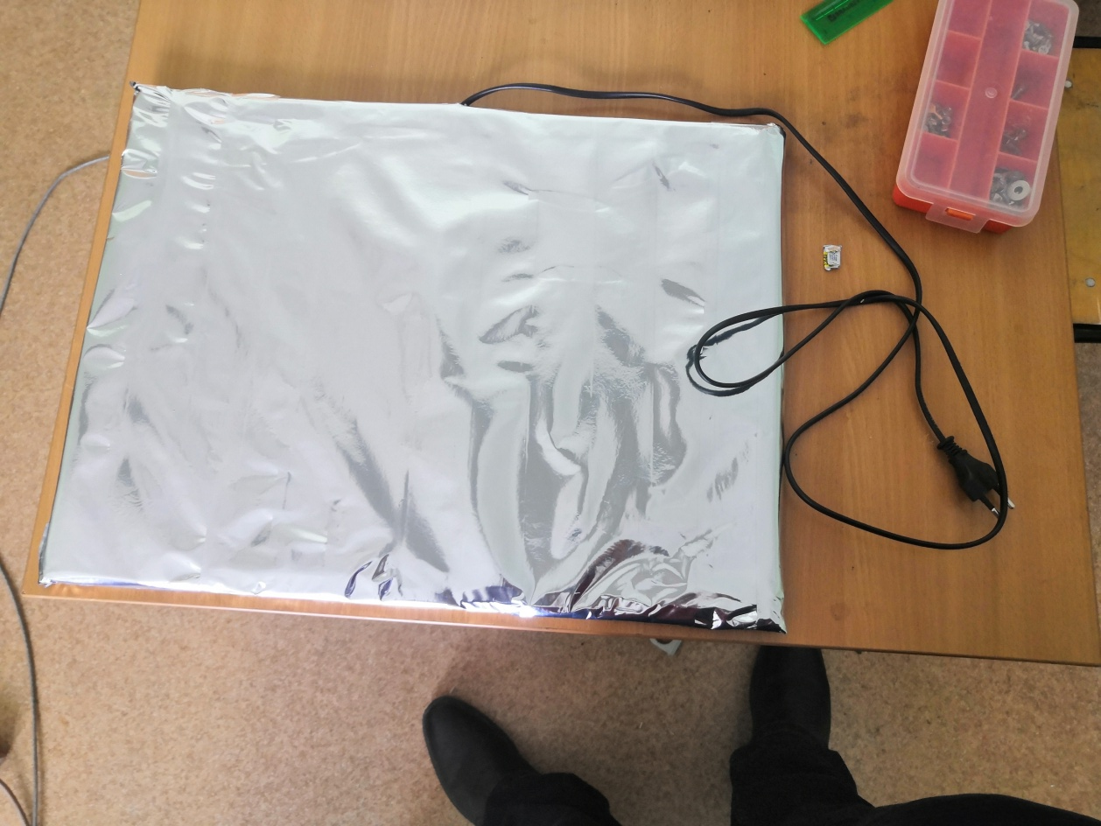
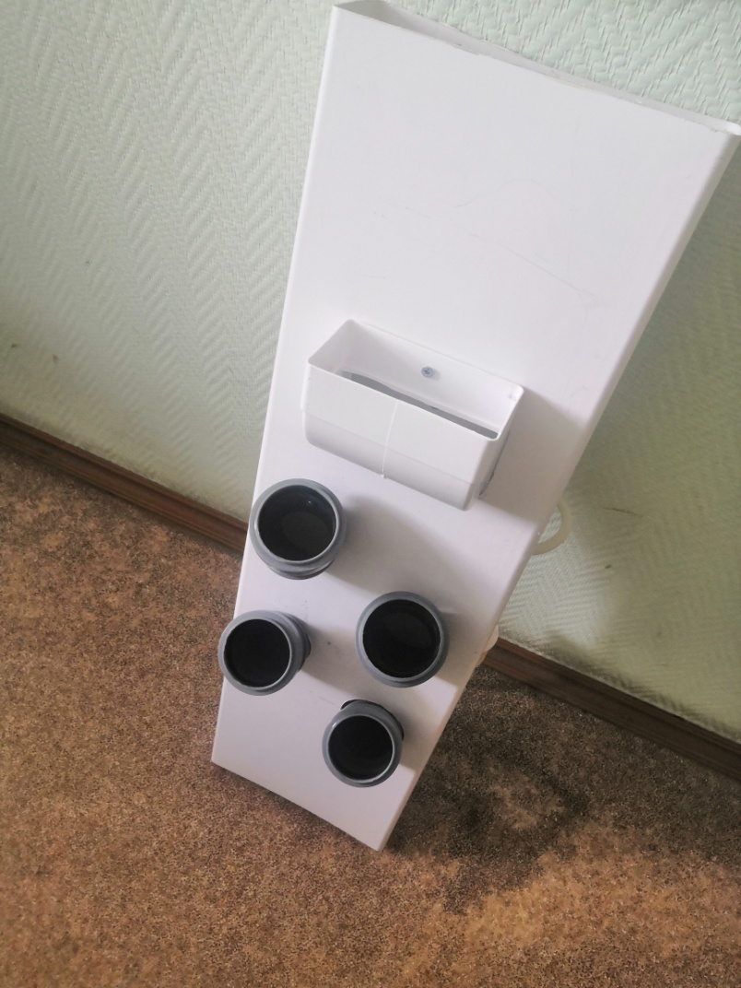
Этапы сборки гидропонной системы

Slide 5
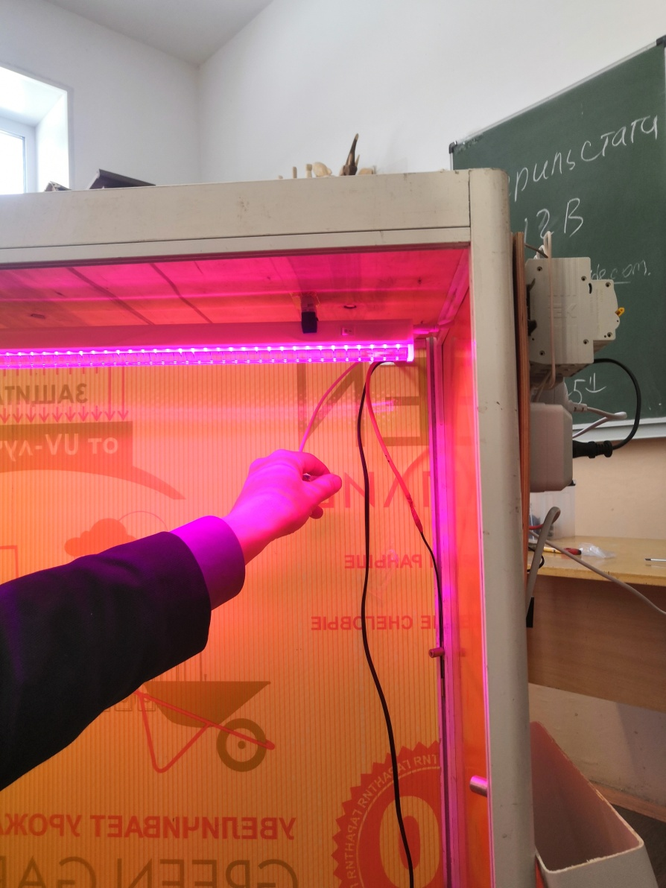
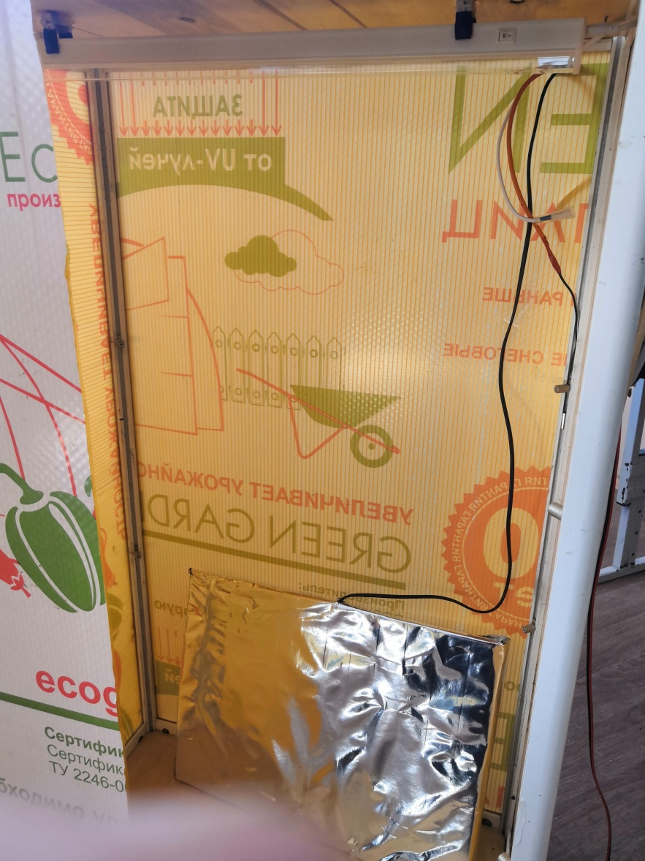
Этапы сборки аэропонной системы

Slide 6
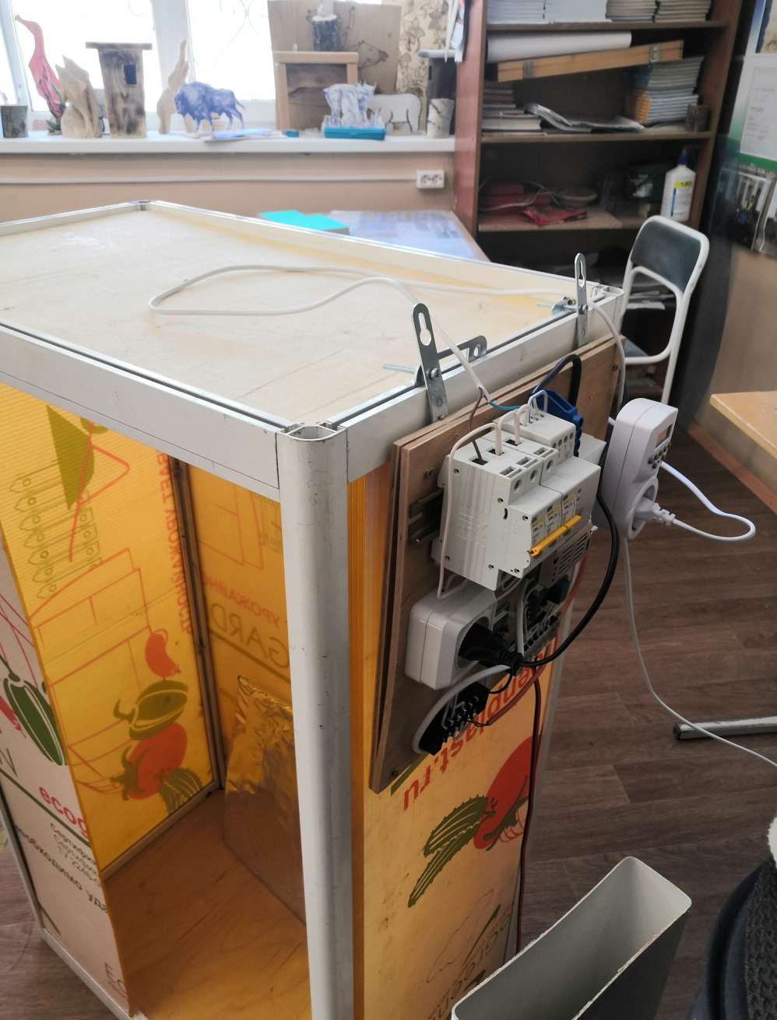
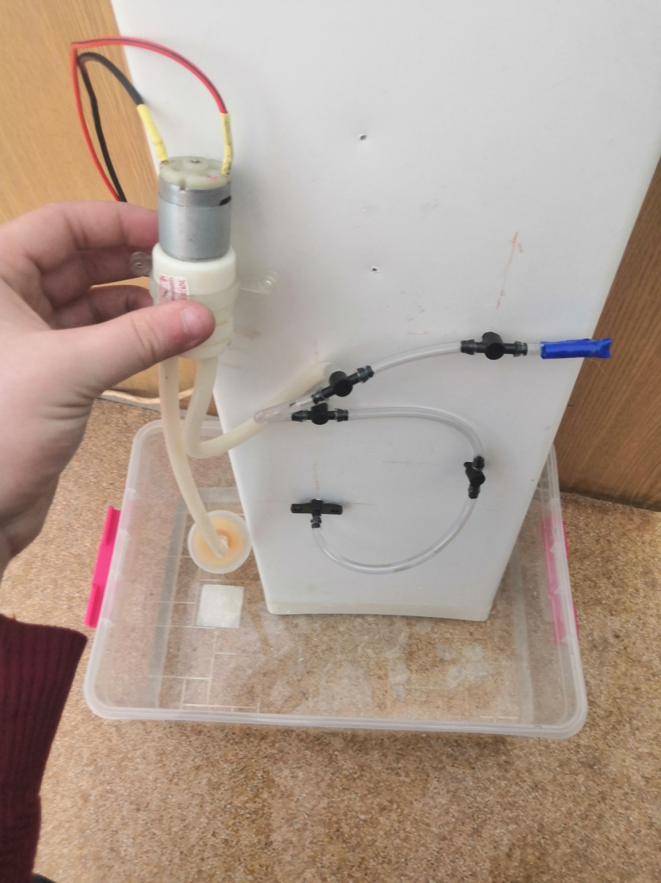

Slide 7
ЭТАП программирования
Настройка В ПРОШИВКЕ ARDUINO
#define DRIVERJVERSION 0 // 0 — маркировка драйвера дисплея кончается на 4АТ, 1 - на 4Т #definePUPM_AMOUNT8 //количество помп, подключенных через реле или мосфет
#define START_PIN 3 // подключены начиная с пина номер...
#define SWITCH_LEVEL 0 // реле:
1 - высокого уровня (или мосфет), О - низкого
#define PARALLEL 0 // 1 - параллельный полив, 0 - полив в порядке очереди
#defineTIMER_START 0 // 1 - отсчет периода с момента ВЫКЛЮЧЕНИЯ помпы, 0 - с момента ВКЛЮЧЕНИЯ помпы
#define PERIOD 0 // 1 - период в часах, О-в минутах
#define PUMPING 1 H1 - время работы помпы в секундах, О-в минутах #define DROPJCON 1 //1 - отображать капельку, 0 - будет буква «t» (time)

Slide 8
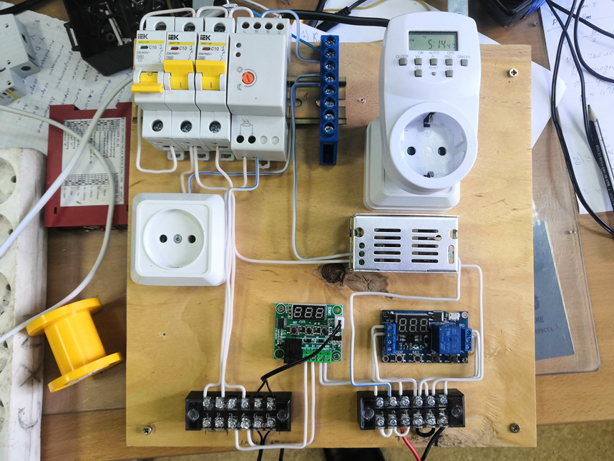
СХЕМА ТАЙМЕРА ПОЛИВА

Slide 9
Расходы
№ п/п | Наименование | ед из | колич | цена | сумма
1 | Профили витринные | п.м | 10 | 300 | 3000
2 | термостат |  | 1 | 300 | 300
3 | Фитосветильник |  | 1 | 450 | 450
4 | таймер цифровой на розетку |  | 1 | 640 | 640
5 | реле с выдержкой времени посекундно |  | 1 | 450 | 450
6 | датчик освещенности с выносным элементом | шт | 1 | 600 | 600
7 | насосы 12 В |  | 1 | 300 | 300
8 | Поликарбонат | кв м | 4 | 100 | 400
9 | преобразоватль 220/12 |  | 1 | 300 | 300
10 | Воздуховод 200*50 | п.м | 3 | 300 | 900
11 | Колено 110*50 |  | 9 | 98 | 882
12 | Распылители |  | 9 | 150 | 1350
13 | Автомат |  | 3 | 150 | 450
14 | Ящик балконный 60*17*15 |  | 1 | 300 | 300
15 | Провода, вилки, разетки в ассортименте |  | 1 | 500 | 500
 | Сумма |  |  |  | 10822

Slide 10
Перспективы использования
▪ Модульные блоки со свежим салатом и травами «украшают» зону Fresh, привлекают больше внимания посетителей, создают атмосферу свежести, стимулируют к покупкам в категории.
▪ Автоматизация всех процессов делает использование ферм достаточно простым и удобным. При любых отклонениях производится моментальная корректировка программ выращивания.
▪ Все процессы по выращиванию можно контролировать дистанционно – через гаджет или компьютер, это позволяет отказаться от лишнего персонала и услуг дорогостоящих специалистов.
▪ Стоимость товара остается стабильной вне зависимости от сезона. В закрытых помещениях практически нет проблем с вредителями, а урожай можно собирать круглый год.
Вертикальные конструкции – практичные, функциональные установки, которые существенно экономят пространство.
Выращивание возможно при минимуме затрат воды, так как большинство установок работают по замкнутому циклу
Отсутствует необходимость перевозки на большие расстояния, хранения продукции.

Slide 11
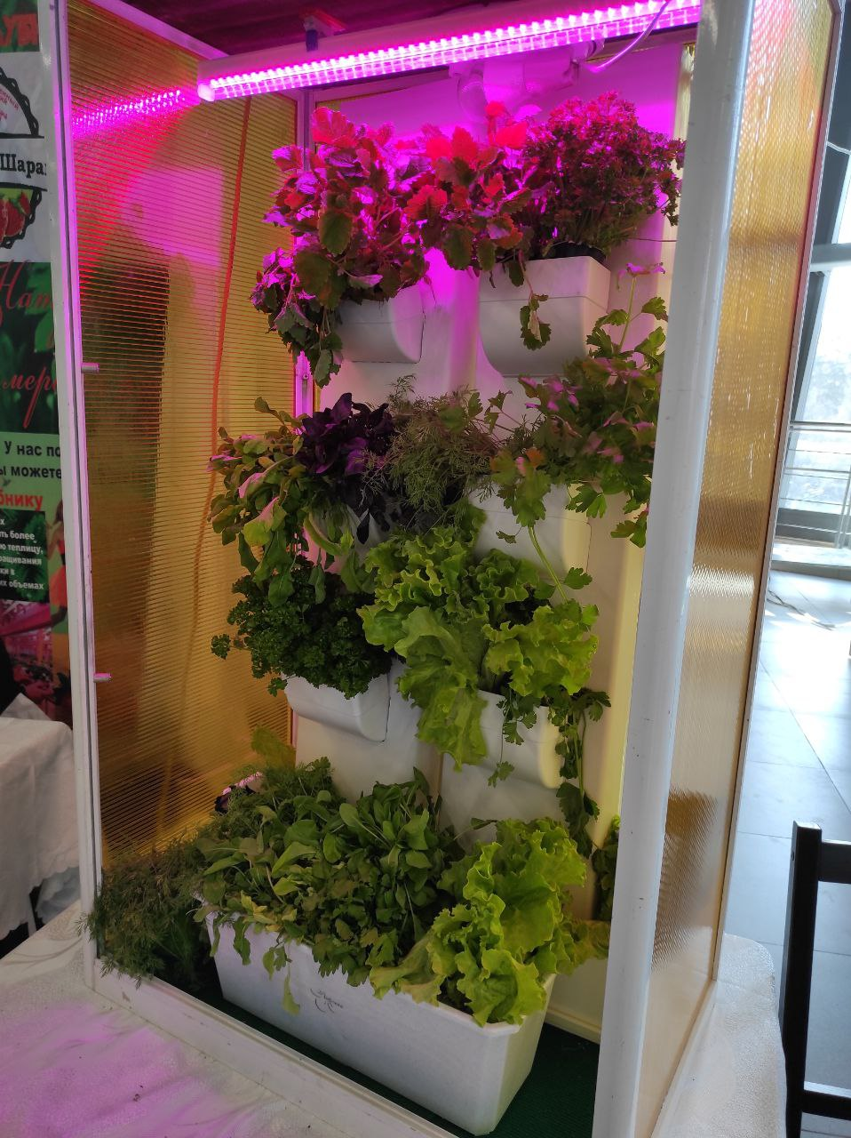
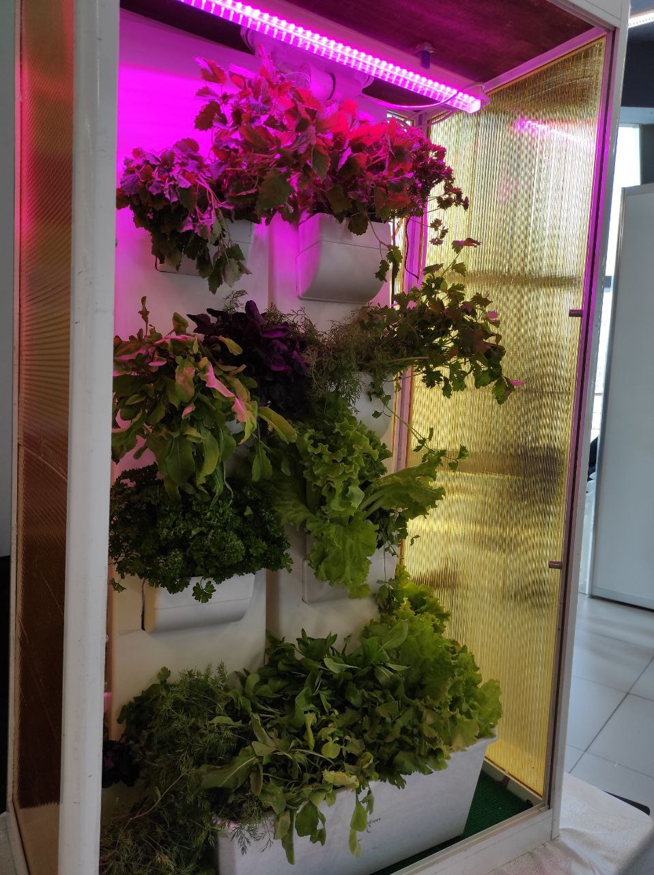
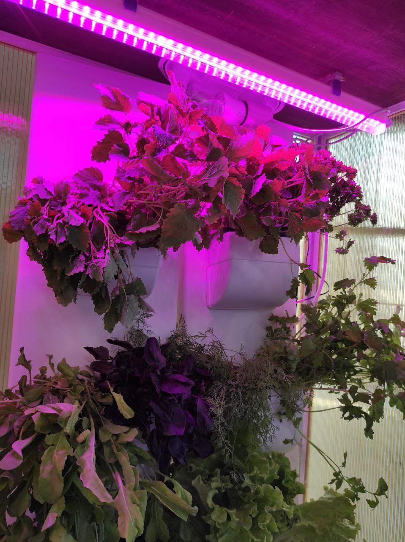
Перспективы использования

Slide 12
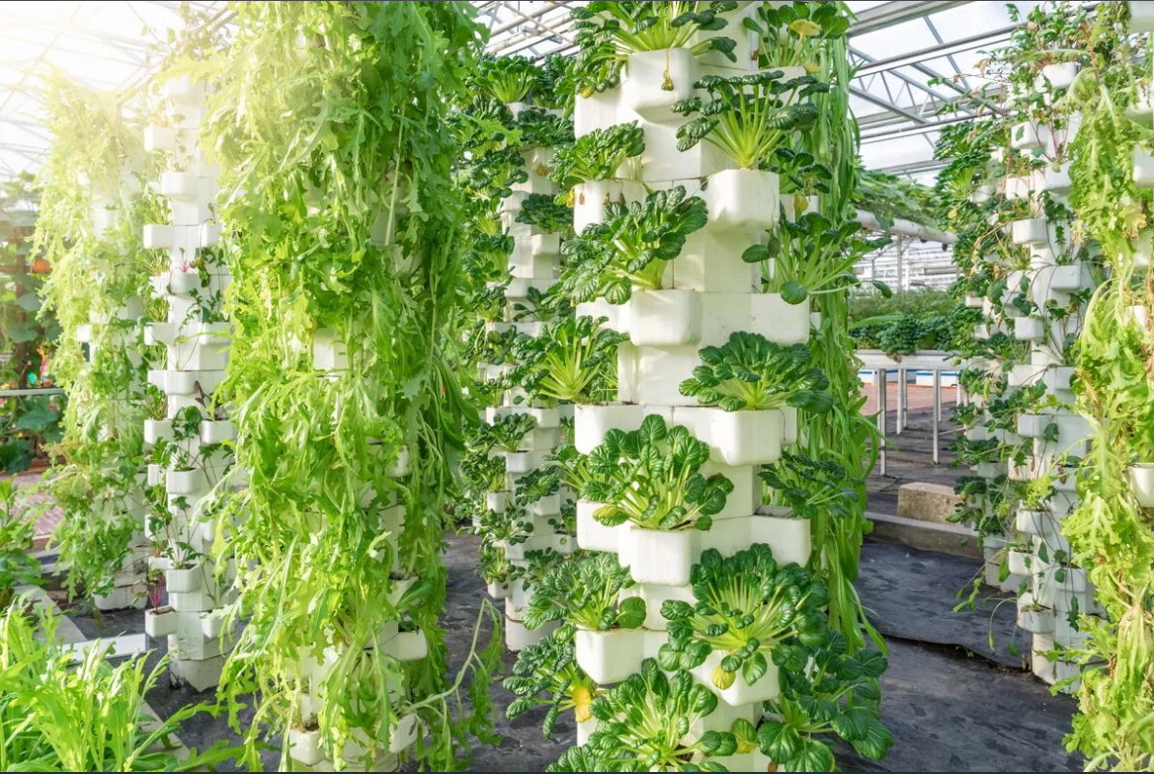
СПАСИБО ЗА ВНИМАНИЕ

